Slide 1

¿Quién es más vulnerable a los efectos negativos del cierre de escuelas en las emociones y la autoeficacia?
Un estudio de perfiles latentes
en adolescentes chilenos.
C. Aldunate, F. Alessandri, P. Arias, E. Montt,
K. Strasser, P. Turner y T. Villarroel
SCHPP
12 de enero, 2022

Slide 2
¿Quiénes somos?
Fundación creada en 2014
Para contribuir con evidencia, análisis y opinión al debate de las políticas públicas en el ámbito de la educación.

Slide 3




Antecedentes y justificación
Varios estudios nacionales e internacionales han mostrado los efectos negativos que ha tenido la pandemia en niños en edad escolar, incluyendo efectos en salud mental (Ramírez et al., 2021) y aprendizajes (Onyema et al., 2020).
Sin embargo, pocas investigaciones han examinado los factores que podrían acentuar o mitigar el riesgo que ha significado la pandemia para los estudiantes.
Este estudio busca, mediante un análisis de perfiles latentes, identificar los efectos que produjeron el cierre de las escuelas tanto en las emociones como en la autoeficacia de los estudiantes.
Predecir quien tiene un mayor riesgo, basado en la situación escolar y/o familiar, podría ayudar a diseñar mejores intervenciones y políticas públicas mejor orientadas.

Slide 4


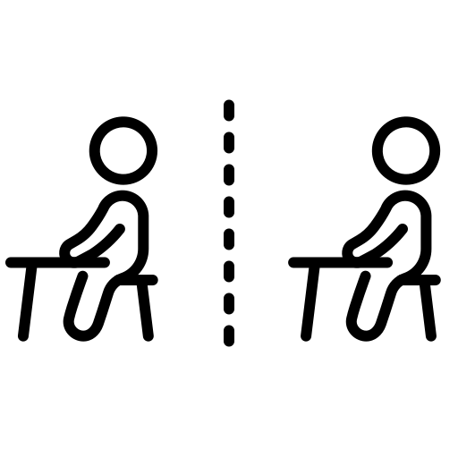
Emociones
Las emociones negativas (miedo, tristeza y enojo), cuando son intensas y frecuentes pueden ser un factor de riesgo para el desarrollo de enfermedades físicas y mentales (Piqueras et al., 2009).
Existe una una asociación directa entre la presencia de emociones negativas y la desmotivación hacia la escuela (González et al., 2021; Sandin, 2003; Díaz-García et al., 2020).
Adolescentes de bajos ingresos y de hogares monoparentales han incrementado la frecuencia de emociones negativas y conflictos con sus padres durante la pandemia (Rogers et al., 2021; Hu & Qian, 2021).

Slide 5



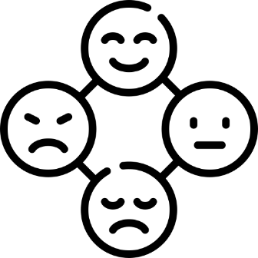
Autoeficacia
La autoeficacia académica es la creencia de una persona que tiene la capacidad para completar tareas académicas con éxito (Bandura, 1977).
La autoeficacia es un importante predictor del aprendizaje y el desempeño escolar (Caprara et al., 2011; Lee et al., 2014), y de la motivación escolar (Galyon et al., 2012; Weber & Ruch, 2012).
El comportamiento de los padres está estrechamente vinculado con la actitud hacia el aprendizaje de los hijos y su vinculación con la escuela (Johnsen et al., 2018; Simpkins et al., 2020).
Green et al. (2021) encontró que el estrés familiar estaba asociado con las emociones negativas de los adolescentes y su estado de ánimo.

Slide 6

Objetivo
El objetivo del estudio es identificar factores familiares y escolares que incidieron en el bienestar emocional y autoeficacia de los estudiantes durante el cierre de las escuelas del año 2020.
Para ello, se aplicó un enfoque centrado en la persona para identificar perfiles de estudiantes que podrían ser más vulnerables en función del soporte familiar, las condiciones materiales del hogar y relaciones familiares.

Slide 7
Metodología y datos
Se utilizaron datos recolectados por el SLEP Chinchorro, ubicado en la región de Arica y Parinatoca entre septiembre y diciembre 2020. Obteniendo respuesta de 4.949 estudiantes y 5.884 padres desde Kínder a 4to medio.
Este SLEP recibe principalmente a alumnos vulnerables y cuyas escuelas están categorizadas con desempeño “medios” y “medio-bajo” según la Agencia de Calidad de la Educación.
El estudio se focalizó en alumnos entre 5° Básico y IV Medio. Incluyendo casos donde fue posible unir el par apoderado-estudiante. En total, fueron 1.942 alumnos de 24 escuelas.
67% eran hombres.
El 57% se encontraba en educación básica superior (5° a 8° Básico).
El 93% de apoderados eran el padre o madre del estudiante.

Slide 8
Análisis de Componentes Principales
Condiciones del hogar | Promedio | Varianza Explicada | Alfa de Cronbach | Descripción | N° preguntas
Apoyo parental | 2,5 | 21.6% | 0,74 | Frecuencia y calidad de la comunicación padre-hijo | 7
Autoeficacia parental | 2,3 | 21.56% | 0,75 | Percepción de los padres acerca de su capacidad de apoyar el proceso escolar | 4
Comunicación con la escuela | 2,0 | 15% | 0,67 | Comunicación entre escuela y familia | 3
Percepción del estudiante sobre apoyo emocional | 1,6 | 11% | 0,56 | Percepción del estudiante sobre el apoyo emocional que recibe | 3
Condiciones materiales del hogar | 2,4 | 13.1% | 0,57 | Equipamiento para educación online | 3
Estresores asociados a la pandemia | 2,1 | 8.5% | 0,54 | Eventos familiares adversos relacionados con la pandemia | 3
Estrés parental | 1,1 | 8.4% | 0,67 | Episodios de VIF | 2
Vida social del estudiante | 1,9 | 7.5% | 0,64 | Frecuencia de interacción con amigos | 2
Se seleccionaron ítems relacionados con las condiciones materiales, sociales y psicológicas del hogar, -rango de respuesta entre 1 (Bajo) y 3 (Alto)-.
Análisis de Componentes Principales con una solución de 8 factores, seleccionando variables cuyo valor fuera 0,35 o superior.
Estos factores incluían entre 2 y 7 preguntas del cuestionario y presentaron alta coherencia interna (Alfa de Cronbach).

Slide 9









Acciones de la escuela
Como complemento, en marzo 2021, se re contactó a los directores de todas las escuelas del SLEP para recoger información acerca de las acciones realizadas durante el cierre de escuelas. Las variables utilizadas fueron:
Retraso en el actuar. Tiempo que tomaron los equipos directivos para crear un plan de contingencia. Tres categorías: un mes o menos, dos a cuatro meses, más de cuatro meses.
Capacitación. Si el equipo docente participó en capacitaciones en aprendizaje online o apoyo socioemocional. Valor 1 indica si realizó ambos tipos de capacitación y 0 en caso contrario.
Éxito en el contacto con alumnos. Indica si la escuela fue capaz de localizar o no al 95% de los estudiantes.
Provisión de material educativo. Variable binaria que captura si la escuela proveyó materiales como textos escolares o lápices.
Provisión de computadores, internet o recursos de aprendizaje online. Variable binaria que captura si la escuela proveyó materiales para enseñanza online.
Visitas domiciliarias.
Índice de Vulnerabilidad Escolar JUNAEB. Proxy del NSE familiar (Valenzuela et al., 2014).
Categoría de desempeño. Mide el logro en función de test estandarizados, retención y clima escolar. Variable de control.

Slide 10
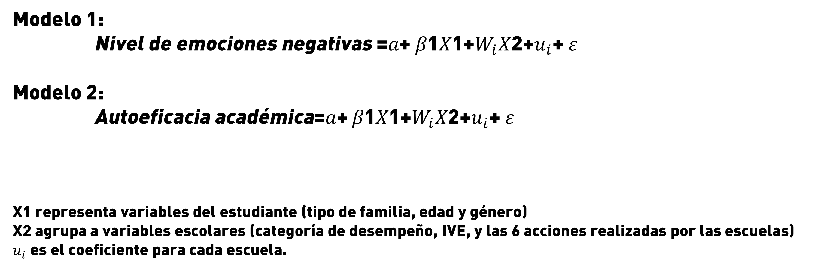
Modelo de regresión Multinivel
Modelo 1:
Nivel de emociones negativas =𝑎+ 𝛽1𝑋1+$W_{i}$𝑋2+$u_{i}$+ 𝜀
Modelo 2:
Autoeficacia académica=𝑎+ 𝛽1𝑋1+$W_{i}$𝑋2+$u_{i}$+ 𝜀
X1 representa variables del estudiante (tipo de familia, edad y género)
X2 agrupa a variables escolares (categoría de desempeño, IVE, y las 6 acciones realizadas por las escuelas)
$u_{i}$ es el coeficiente para cada escuela.

Slide 11
Resultados: regresión multinivel
Emociones:
  Solo los predictores del estudiante y su familia tuvieron efectos significativos sobre las emociones negativas de los alumnos. Estudiantes de enseñanza media y de género femenino exhibieron más emociones negativas.
  Estudiantes que pertenece a familias con alto estrés también tuvieron más emociones negativas en comparación a los alumnos de los otros dos perfiles familiares.
  Los estudiantes de familias de “alto funcionamiento” presentaron emociones significativamente mejores que los alumnos de familia “promedio” solamente en la educación media.
Autoeficacia:
  Al igual que con las emociones negativas, solo los predictores familiares tuvieron un efecto significativo en la autoeficacia del estudiante, pero no así el género.
  Alumnos de familias con alto estrés, presentan los peores niveles de autoeficacia.

Slide 12
Variables | Emociones Negativas |  |  |  | Baja autoeficacia
 | B | St.Err. | B/St.Err | p | B | St.Err. | B/St.Err | p
Predictores a nivel estudiante
Género | 0.092 | 0.028 | 3.297 | 0001 | 0.025 | 0.016 | 1.590 | 0.112
Nivel (Básica superior o Ed. Media) | 0.251 | 0.040 | 6.275 | 0.000 | 0.045 | 0.041 | 1.101 | 0.271
Familia con alto estrés | 0.131 | 0.036 | 3.577 | 0.000 | 0.110 | 0.032 | 3.469 | 0.001
Familia con alto funcionamiento | -0.062 | 0.036 | -1.728 | 0.084 | -0.145 | 0.029 | -5.014 | 0.000
Familia con alto estrés*Nivel | -0.094 | 0.081 | -1.153 | 0.249 | -0.087 | 0.047 | -1.852 | 0.064
Familia con alto funcionamiento*Nivel | -0.124 | 0.045 | -2.734 | 0.006 | -0.001 | 0.044 | -0.026 | 0.980
Predictores a nivel escuela
IVE JUNAEB | -0.373 | 0.716 | -0.521 | 0.602 | 0.269 | 0.469 | 0.574 | 0.566
Categoría de desempeño | 0.001 | 0.004 | 0.378 | 0.705 | -0.001 | 0.003 | -0.161 | 0.872
Retraso en el actuar | 0.039 | 0.029 | 1.315 | 0.188 | 0.000 | 0.019 | 0.013 | 0.989
Capacitación | -0.013 | 0.036 | -0.376 | 0.707 | -0.038 | 0.029 | -1.307 | 0.191
Provisión de material educativo | -0.029 | 0.020 | -1.465 | 0.143 | -0.022 | 0.028 | -0.802 | 0.423
Provisión de computadores, internet o recursos de aprendizaje online | 0.028 | 0.079 | 0.355 | 0.722 | 0.008 | 0.027 | 0.295 | 0.768
Visita domiciliaria | 0.036 | 0.064 | 0.558 | 0.577 | 0.023 | 0.035 | 0.662 | 0.508
Éxito en el contacto con alumnos | 0.011 | 0.018 | 0.603 | 0.547 | -0.017 | 0.028 | -0.583 | 0.560

Slide 13
Discusión
Estudiantes de género femenino y de enseñanza media presentaron mayores riesgos de experimentar frecuentes emociones negativas como tristeza o enojo.
El riesgo de experimentar emociones negativas fue especialmente alto para estudiantes cuyos padres declararon altos niveles de estrés.
Estudiantes de media y de familias altamente funcionales estuvieron más protegidas de experimentar dichas emociones.
Los resultados de autoeficacia académica muestran que pertenecer a una familia “altamente funcional” es un factor protector (con independencia del nivel).
El comportamiento de los padres y sus actitudes influencian la percepción de los estudiantes de ser capaz de lidiar con el trabajo escolar, tanto para los estudiantes de básica superior como media, de ambos sexos (Johnsen et al., 2018; Simpkins et al., 2020).
Resultado que es consistente con otros estudios que muestran que el auto concepto académico tiende a ser estable después de la escuela primaria (Jansen et al., 2020).
Contrario a nuestras expectativas, no se encontró una relación significativa entre los resultados de los estudiantes y las acciones de la escuelas durante la crisis.

Slide 14



Recomendaciones
Potenciar programas de apoyo y tutorías para estudiantes de educación media
Actualmente no existe oferta para este tipo de estudiantes.
Intervenciones en adolescentes sin problemas de salud mental también pueden ser un factor protector (ej: mindfulness)
Los programas de crianza positiva socio-emocional también parecen prometedores (Salari et al., 2014; Steketee et al., 2021).
Es clave identificar y redirigir a los estudiantes que experimentaron perjuicios en su salud mental durante la pandemia
Prestar especial atención a las estudiantes, alumnos de enseñanza media y a los hijos de familias con alto nivel de estrés.

Slide 15








¡Gracias!
Contactos:
parias@accioeducar.cl
falessandri@accioneducar.cl

